Slide 1

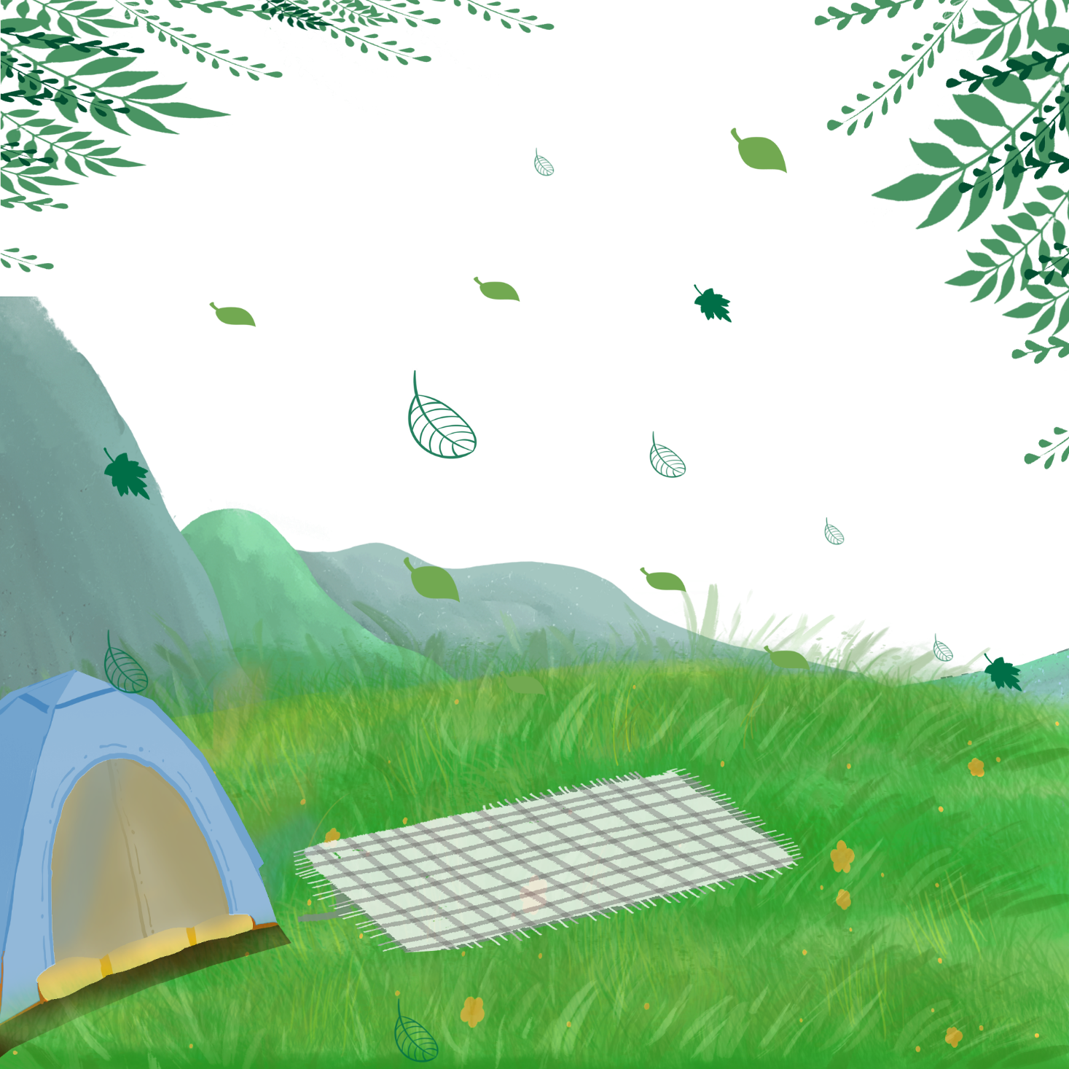


Khởi động

Slide 2


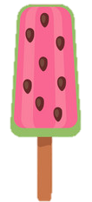


Notes:
Click vào kem để tới câu hỏi
Tại slide câu hỏi, click vào kem để quay về
Khi chơi xong, click vào mây và mặt trời để đến bài mới

Slide 3


Cái gì mà mỗi lần ta liếm nó đều chảy ra nước?
Kem
Cơm
Rau

Slide 4
Cái gì như chong chóng
Tặng gió mát cho đời
Áo
Chổi
Quạt điện

Slide 5
Hoa gì đỏ thắm trên cành
Gọi mùa hè tới, một mùa chia tay
Hoa lan
Hoa phượng
Hoa mai

Slide 6




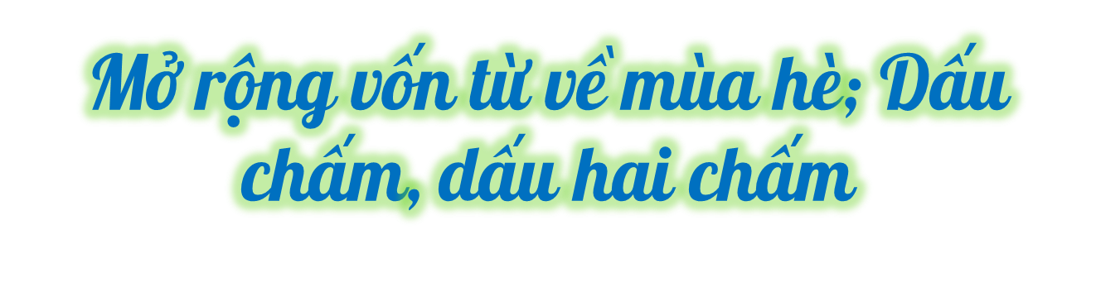

Slide 7


Slide 8
Câu 1: Tìm các từ ngữ nói về mùa hè theo gợi ý dưới đây:
Thời tiết | Đồ ăn thức uống | Đồ dùng | Trang phục | Hoạt động
M: nóng nực | kem | quạt | áo phông | bơi

Slide 9


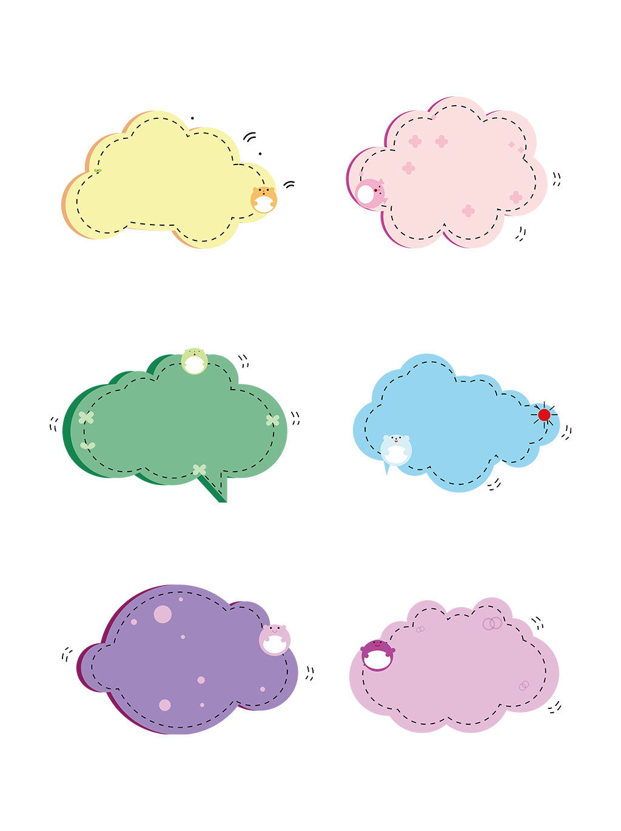
THẢO LUẬN NHÓM ĐÔI
Tìm từ ngữ phù hợp xếp vào mỗi cột

Slide 10
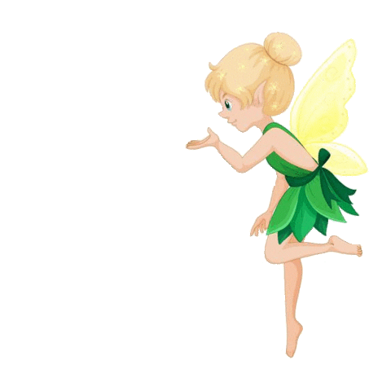


Chia sẻ
Trình bày
Nhận xét

Slide 11
Thời tiết | Đồ ăn thức uống | Đồ dùng | Trang phục | Hoạt động
Oi bức
Nước mía
Điều hòa
Quần đùi
Đạp xe
Nóng nực
Nước trái cây
Tủ lạnh
Váy
Thả diều
Nắng gắt
Quạt hơi nước
Áo ba lỗ
Tắm biển
Hoa quả
Mũ

Slide 12
LUYỆN CÂU

Slide 13

Câu 2: Dấu hai chấm trong câu sau đây được dùng để làm gì?
Các bạn chắc chắn sẽ kể về những chuyến du lịch kì thú của mình: ra biển, lên núi, đến thăm những thành phố lớn,….
a. Để báo hiệu lời nói trực tiếp
b. Để báo hiệu phần liệt kê
c. Để báo hiệu phần giải thích
THẢO LUẬN NHÓM 4
Em đọc kĩ câu, chú ý phần đứng sau dấu hai chấm để lựa chọn đáp án phù hợp.

Slide 14
Chia sẻ
Trình bày
Nhận xét

Slide 15
Câu 2: Dấu hai chấm trong câu sau đây được dùng để làm gì?
Các bạn chắc chắn sẽ kể về những chuyến du lịch kì thú của mình: ra biển, lên núi, đến thăm những thành phố lớn,….
a. Để báo hiệu lời nói trực tiếp
b. Để báo hiệu phần liệt kê
c. Để báo hiệu phần giải thích

Slide 16
Câu 3: Chọn dấu chấm hoặc dấu hai chấm thay cho bông hoa
:
a. Mùa hè có rất nhiều loài hoa hoa hồng, hoa phượng, hoa mười giờ,… Hoa nào cũng đẹp, cũng rực rỡ sắc màu
b. Có nhiều hoạt động thú vị mà bạn có thể làm khi hè đến đi cắm trại, đi tắm biển, tham gia các câu lạc bộ,…
✿
.
✿
:
✿
Công dụng của dấu chấm là để kết thúc câu kể.
Công dụng của dấu chấm là gì?
Dấu hai chấm dùng để báo hiệu phần liệt kê.
Công dụng của dấu hai chấm là gì?

Slide 17
THẢO LUẬN NHÓM 4

Slide 18
Chia sẻ
Trình bày
Nhận xét

Slide 19
Câu 3: Chọn dấu chấm hoặc dấu hai chấm thay cho ô vuông
:
a. Mùa hè có rất nhiều loài hoa hoa hồng, hoa phượng, hoa mười giờ,… Hoa nào cũng đẹp, cũng rực rỡ sắc màu
b. Có nhiều hoạt động thú vị mà bạn có thể làm khi hè đến đi cắm trại, đi tắm biển, tham gia các câu lạc bộ,…
✿
.
✿
:
✿

Slide 20
Từ ngữ chỉ mùa hè
Tìm từ ngữ chỉ mùa hè
Nội dung bài học
Dấu hai chấm
Dấu chấm câu
Dấu chấm

Slide 21

TẠM BIỆT
VÀ HẸN GẶP LẠI

